Slide 1

Case
Estágio em Análise de Dados
—
Vitor Hugo Magalhães Marinho
Guardian Gestora

Slide 2

Contexto
O objetivo deste case é desenvolver uma análise de uma carteira de crédito estruturado, obtendo visões analíticas relevantes e calculando
métricas de desempenho.
A solução deverá ser implementada em Python, aplicando boas práticas de tratamento, modelagem e visualização de dados.

Slide 3



ETAPAS DE EXECUÇÃO
ETAPA 1
Distribuição da Carteira
ETAPA 2
Taxa Média da Carteira
ETAPA 3
Inadimplência da Carteira
Análise da distribuição dos valores de parcela e valores de aquisição da carteira.
Cálculo para encontrar a taxa média ponderada da
carteira total.
Cálculo para descobrir a Inadimplência Cash da carteira, para as parcelas vencidas.

Slide 4


PRINCIPAL OBJETIVO
Identificar onde está o problema
A partir da análise e visões obtidas, identificar o principal problema da carteira que está impactando a rentabilidade do fundo e determine quando ele teve início.
Além de…
Resumo dos resultados obtidos, principais conclusões e insights relevantes.

Slide 5
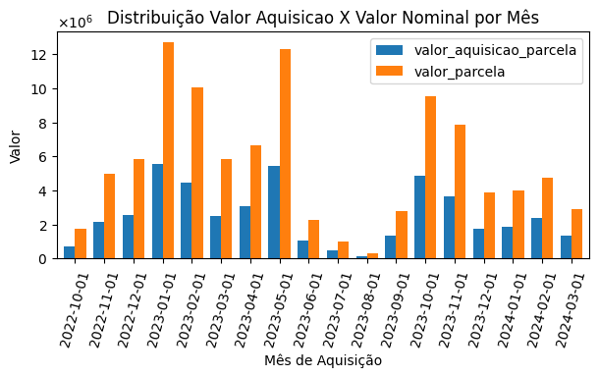
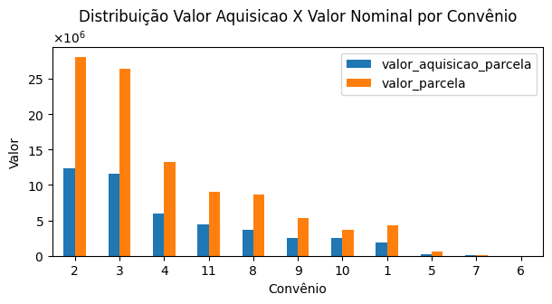
ETAPA 1 - ANÁLISE DA
DISTRIBUIÇÃO DA CARTEIRA
Resultados
A carteira apresenta crescimento concentrado em períodos específicos, com picos claros de aquisição ao longo do tempo. Os picos concentram-se principalmente em jan/2023, abr–mai/2023 e set–out/2023.
Observa-se forte concentração de capital em poucos convênios, especificamente 2 e 3, que representam aproximados 53,16% da parcela do valor investido.
O valor nominal das parcelas é consistentemente superior ao valor de aquisição, refletindo o deságio e a expectativa de retorno da operação.

Slide 6
ETAPA 1 - ANÁLISE DA
DISTRIBUIÇÃO DA CARTEIRA
Insights e Implicações
A estratégia de crescimento priorizou volume, sendo assim, reduzindo o nível de diversificação.
A performance da carteira torna-se altamente dependente do comportamento de convênios dominantes.
Em cenários de deterioração de crédito, o impacto tende a ser amplificado, dada a concentração de capital.

Slide 7
ETAPA 1 - ANÁLISE DA
DISTRIBUIÇÃO DA CARTEIRA
Conclusões
O fundo aumentou significativamente a exposição em determinados períodos, concentrando risco em convênio específicos.
A rentabilidade da carteira está fortemente condicionada ao desempenho de poucos convênios, amplificando o impacto de qualquer deterioração de crédito nesses segmentos.
O fundo assumiu posições relevantes em operações de maior ticket, o que aumenta o retorno potencial, mas também eleva significativamente a sensibilidade da carteira à imprevistos, como inadimplência.

Slide 8
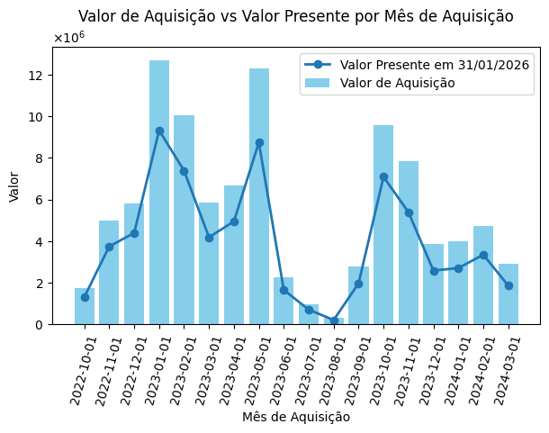
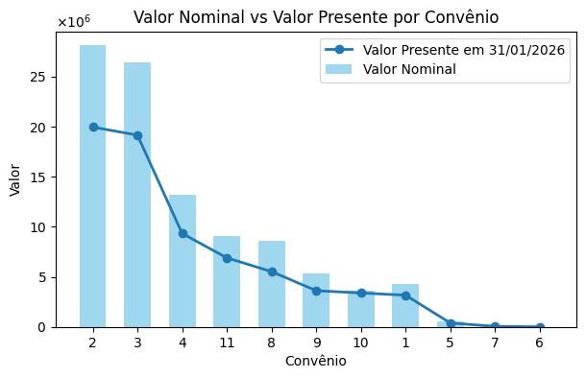
ETAPA 1 - BÔNUS - VP 31/01/2026 DAS PARCELAS
A carteira apresenta forte concentração de valor em poucos convênios e em meses específicos de aquisição, e observa-se que, justamente nesses períodos e convênios de maior volume, o valor presente cai de forma mais acentuada em relação ao valor nominal/aquisicionado, indicando maior impacto de risco e inadimplência sobre a rentabilidade futura do fundo.

Slide 9
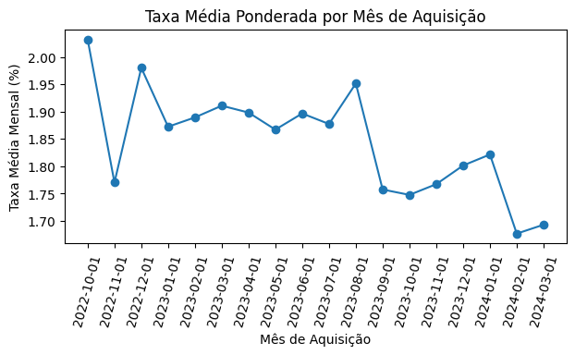
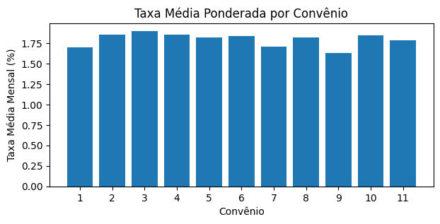
ETAPA 2 - CALCULANDO A
TAXA MÉDIA PONDERADA
DA CARTEIRA TOTAL
Resultados
A taxa média da carteira não é estável ao longo do tempo, variando significativamente entre safras.
Safras com maior volume de aquisição tendem a apresentar taxas mais elevadas, sugerindo tentativa de compensação de maior risco.
Há alternância significativa entre convênios, com alguns apresentando taxas substancialmente acima da média da carteira.

Slide 10
ETAPA 2 - CALCULANDO A
TAXA MÉDIA PONDERADA
DA CARTEIRA TOTAL
Insights e Implicações
Taxas mais altas são indicativas de maior risco, e não garantem, por si só, maior retorno efetivo da carteira.
A rentabilidade esperada da carteira depende de um conjunto reduzido de convênios com maior taxa, aumentando a concentração de risco.
O crescimento acelerado da carteira ocorreu sem diluição do risco médio, sugerindo deterioração do perfil de crédito ao longo do tempo.

Slide 11
ETAPA 2 - CALCULANDO A
TAXA MÉDIA PONDERADA
DA CARTEIRA TOTAL
Conclusões
A estratégia de crescimento adotada elevou simultaneamente volume e risco, tornando a carteira mais sensível.
O aumento das taxas praticadas não elimina o risco de crédito, apenas busca precificá-lo.
A análise reforça a necessidade de avaliar se a taxa cobrada foi suficiente para compensar as perdas observadas, tema central da etapa seguinte de inadimplência.

Slide 12
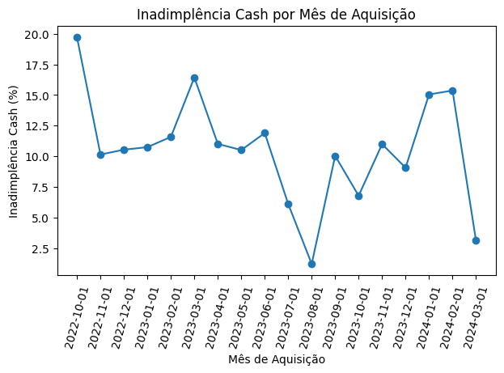
ETAPA 3 - CALCULANDO A INADIMPLÊNCIA DA CARTEIRA
Resultados
A taxa de inadimplência não é constante, com picos claros em determinadas safras de aquisição.
Out/2022 - Inadimplência cash próxima de 20%, muito acima do padrão posterior. Indica uma safra inicial com qualidade de crédito fraca ou critérios ainda imaturos.
Mar/2023 - Novo pico relevante, ≈ 16%. Coincide com um dos períodos de forte crescimento da carteira, vistos na ETAPA 1.
Jan–Fev/2024 - Inadimplência novamente elevada, ≈ 15%. Mostra que o problema não ficou restrito ao início da carteira, reaparecendo em safras mais recentes.

Slide 13
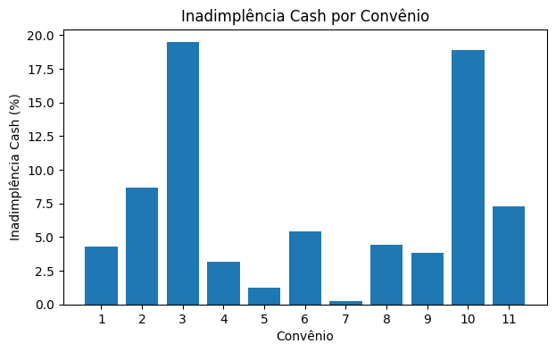
ETAPA 3 - CALCULANDO A INADIMPLÊNCIA DA CARTEIRA
Resultados
Poucos convênios concentram a maior parte da inadimplência, reforçando o risco de concentração já identificado nas etapas anteriores.
Convênio 3 - Maior inadimplência da carteira, ≈ 19–20%. Também é um dos convênios com maior volume financeiro. Principal ponto negativo da performance.
Convênio 10 - Inadimplência elevada, ≈ 19%. Mesmo não sendo o maior em volume, adiciona risco relevante.
Convênio 2 - Inadimplência intermediária ≈ 9%, mas com peso alto na carteira. Impacto econômico significativo mesmo sem ser o pior em percentual.

Slide 14
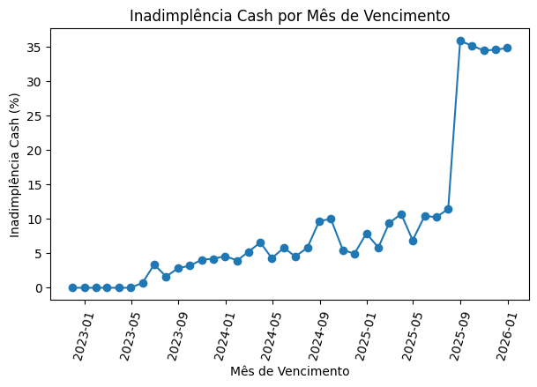
ETAPA 3 - CALCULANDO A INADIMPLÊNCIA DA CARTEIRA
Resultados
O risco real da carteira está concentrado nos prazos mais longos, que ainda não haviam “estourado” no momento da aquisição.
Vencimentos até meados de 2024: Inadimplência relativamente controlada, ≈ 6–7%.
A partir de final de 2024 / início de 2025: Crescimento consistente da inadimplência, ≈ 10–12%.
Segundo semestre de 2025 em diante: Salto abrupto para níveis próximos de 35%. Indica deterioração severa nos fluxos mais longos.

Slide 15
ETAPA 3 - CALCULANDO A INADIMPLÊNCIA DA CARTEIRA
Insights e Implicações
Conclusões
O problema é de safra + convênio, não de carteira como um todo.
A inadimplência se materializa tardiamente, o que pode ter mascarado o risco no início.
A combinação de crescimento acelerado + prazos longos + convênios específicos criou uma estrutura frágil de risco.
A inadimplência cash confirma que o risco assumido nas fases de crescimento se materializou de forma concentrada.
Convênios dominantes e prazos longos são os principais responsáveis pela deterioração da carteira.
A precificação adotada, vista na ETAPA 2, não foi suficiente para absorver as perdas observadas nos piores cenários.

Slide 16
Conclusões Finais
O objetivo deste case é desenvolver uma análise de uma carteira de crédito estruturado, obtendo visões analíticas relevantes e calculando
métricas de desempenho.
A solução deverá ser implementada em Python, aplicando boas práticas de tratamento, modelagem e visualização de dados.

Slide 17

CONCLUSÕES FINAIS
O principal problema da carteira é a combinação de crescimento acelerado com concentração em convênios específicos e prazos longos, cuja precificação não foi suficiente para compensar o risco de inadimplência que se materializou ao longo do tempo.
O problema tem início nas safras adquiridas a partir do primeiro trimestre de 2023, especialmente entre janeiro e maio de 2023.
Por que esse período…?

Slide 18
CONCLUSÕES FINAIS
Mudança de patamar no volume (ETAPA 1) - Em jan/23 ocorre o primeiro grande pico de aquisição. A carteira passa a operar em um nível de exposição muito superior a 2022.
Esse é o início da decisão que cria o problema.
Precificação mais agressiva (ETAPA 2) - A partir desse período, as taxas médias sobem e ficam mais voláteis. Indicam percepção de risco maior, mas sem criação de margem suficiente. O risco começa a ser reconhecido, mas não adequadamente absorvido.
Materialização da inadimplência (ETAPA 3) - Safras de mar/23 já apresentam inadimplência acima da média. O problema se intensifica ao longo de 2024 e 2025, especialmente nos vencimentos longos. O erro nasce em 2023, mas aparece plenamente depois.
Até 2022 → carteira pequena e controlada
Jan–Mai/2023 → início do problema (crescimento + concentração)
2024 → primeiros sinais claros de deterioração
2025 em diante → impacto direto na rentabilidade

Slide 19
DIAGNÓSTICO FINAL
O principal problema da carteira tem origem nas decisões de crescimento tomadas a partir do primeiro trimestre de 2023, especialmente entre janeiro e maio, cujas safras concentradas em poucos convênios e prazos longos passaram a gerar inadimplência relevante ao longo do tempo.
Crescimento acelerado a partir de jan/2023
Concentração em convênios dominantes
Risco de prazo subprecificado
O problema nasce em 2023 e se materializa nos anos seguintes.

Slide 20
Obrigado!
Dúvidas?
vhmmarinho@gmail.com
https://www.linkedin.com/in/vitor-hugo-magalhaes-marinho/

